Slide 1
Bölüm 2: Yapılar
İşletim Sistemleri

Slide 2
İşletim Sistemi Yapıları
Farklı işletim sistemi bileşenleri,
  çekirdek içinde nasıl entegre edilecek?
  bu strateji, işletim sistemi yapısı olarak adlandırılır.
Bu yapı,
  işletim sisteminin nasıl çalıştığını ve
  bileşenlerinin birbiriyle nasıl etkileşime girdiğini belirler.

Slide 3
Neden Yapılandırma Önemli?
İşletim sistemi, uygulamaların donanım ile iletişim kurmasını sağlar.
  Karmaşık tasarım,
  Kullanım kolaylığı,
  Değiştirilebilirlik ihtiyacı,
  İşletim sistemini özenle inşa etmeyi gerektirir.
Her bir yapı,
  Bazı avantajlar sunar ve
  Belirli kullanım senaryolarına uygun çözümler sağlar.

Slide 4
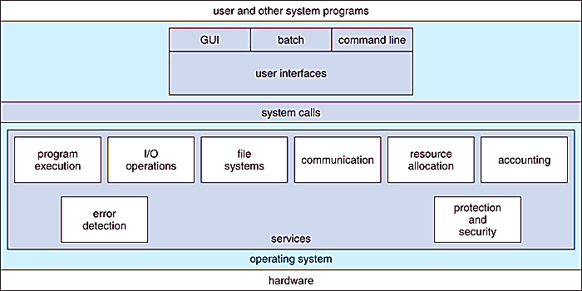
İşletim Sistemi Servisleri

Slide 5
İşletim Sistemi Yapıları
Basit/Monolitik Yapı (Simple/Monolithic Structure)
Mikroçekirdek Yapı (Micro-Kernel Structure)
Hibrit-Çekirdek Yapı (Hybrid-Kernel Structure)
Exo-Çekirdek Yapı (Exo-Kernel Structure)
Katmanlı Yapı (Layered Structure)
Modüler Yapı (Modular Structure)
Sanal Makineler (Virtual Machines)

Slide 6
Basit/Monolitik Yapı
Belirgin bir yapı yok, küçük, basit ve sınırlı.
Arayüzler ve işlevsellik seviyeleri iyi bir şekilde ayrılmamış.
MS-DOS, bu tip bir işletim sistemine örnektir.
MS-DOS'ta, uygulama programları temel giriş/çıkış rutinlerine erişebilir.
Kullanıcı programlarından biri tüm sistemi çökertebilir.
Modüller arasında belirgin sınırlar olmadığı için yapı karmaşık.
İşletim sistemi içinde veri gizlemeyi (data hiding) zorunlu kılmaz.

Slide 7
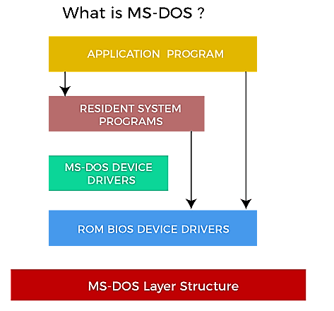
Basit/Monolitik Yapı

Slide 8
Monolitik Sistem
İşletim sisteminin temel yapısı,
  İstenen hizmet prosedürünü başlatan ana program.
  Sistem çağrılarını gerçekleştiren bir dizi hizmet prosedürü.
  Hizmet prosedürlerine yardımcı olan bir dizi yardımcı prosedür.

Slide 9
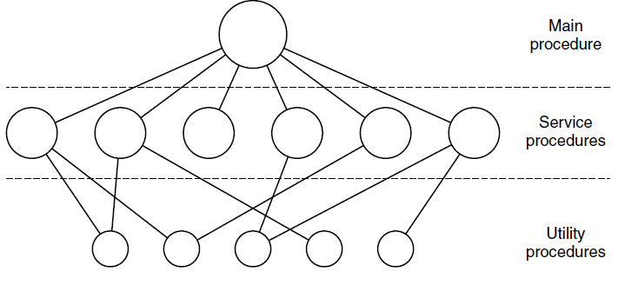
Monolitik Sistem Yapısı

Slide 10
Mikroçekirdek Yapı
Gereksiz bileşenler çekirdekten çıkarılarak tasarlanır.
Çıkan bileşenler sistem ve kullanıcı programları olarak uygulanır.
Daha küçük bir çekirdek (micro-kernel) elde edilir.
Tüm yeni hizmetler kullanıcı alanına eklenir, çekirdek değişmeden kalır.
Daha güvenli ve güvenilir bir yapı sunar.
Mac OS, bu tür bir işletim sistemine örnektir.
İşletim sistemini çeşitli platformlara taşınabilir hale getirir.
Microkernel'lar küçük olduğu için etkili bir şekilde test edilebilir.
Modül arası iletişimin artması sistem performansını düşürebilir.

Slide 11
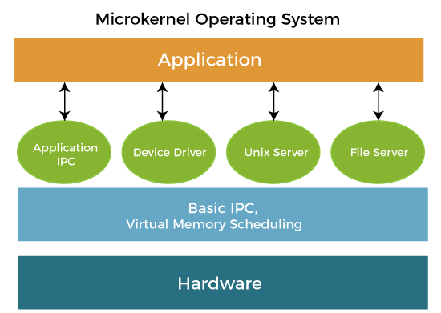
Mikroçekirdek Yapı

Slide 12
Mikro Çekirdek
Çekirdekte az sayıda sürecin yürütülmesine izin verilir.
Hataların etkilerini en aza indirir.
  Sürücüdeki bir hatanın sistemi çökertmesi istenmez.
Mekanizma çekirdekte, ilke (policy) çekirdeğin dışındadır.
  Mekanizma, işlemler önceliklerine göre çizelgelenir (kernel).
  İlke, işlem öncelikleri kullanıcı modunda tanımlanır (user).

Slide 13
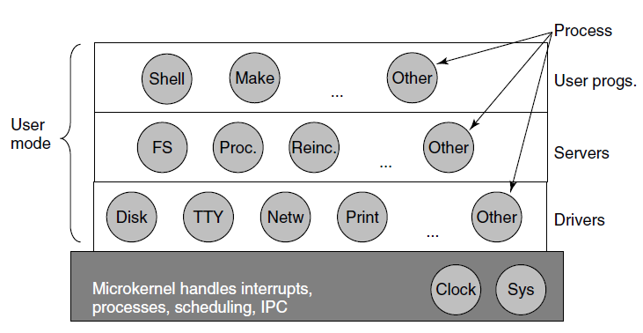
Mikro Çekirdek Sistem Yapısı

Slide 14
Mikro Çekirdek Sistem Yapısı
.

Slide 15
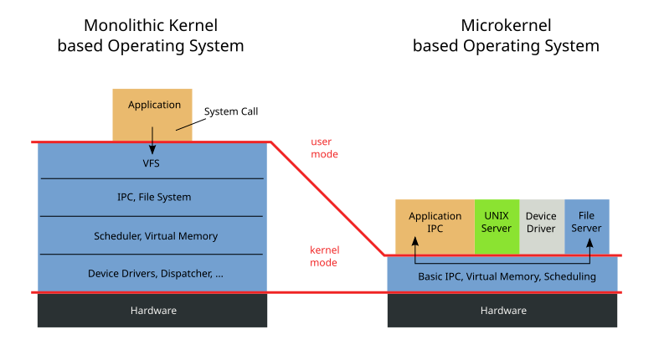

Slide 16
Andrew Tanenbaum (Monolitik çekirdek)
Monolitik çekirdeklerin tasarımı ve uygulanması daha basittir.
Daha bütünleşik bir sistem sağlar.
Doğrudan işlev çağrıları daha iyi performans sağlar.
İşlemler arası iletişim gerektirmez.
Çekirdekteki hatalar tüm sistemi çökertebileceğinden risklidir.!
Her şeyin tek modülde olması hataları bulmayı ve düzeltmeyi zorlaştırır.!

Slide 17
Linus Torvalds (Mikro Çekirdek)
Mikro çekirdekler daha modüler, esnek ve ölçeklenebilirdir.
Daha kolay korunabilir ve geliştirilebilir.
Herhangi bir bileşendeki hatanın verebileceği hasarı sınırlar.
Daha kararlı ve güvenilirdir.
Modern bilgisayar mimarileri, mikro çekirdeklerin performans sorunlarının üstesinden gelebilir.!
Uygun şekilde tasarlanırsa daha iyi performans sunabilir.
Linux'un açık kaynak geliştirme modeli, hızla gelişmesine ve yaygın olarak kullanılmasına yardımcı oldu.

Slide 18
Hibrit-Çekirdek Yapı
Monolitik yapının hız ve tasarımı ile Mikro-çekirdek yapının modülerliği ve kararlılığını birleştirir.
Kritik işlevleri micro-çekirdek içinden ayırarak hata ayıklama ve bakım için genel sistem güvenilirliğini artırır.
Micro-çekirdek yaklaşımını benimseyerek daha iyi izolasyon ve güvenlik sağlar.

Slide 19
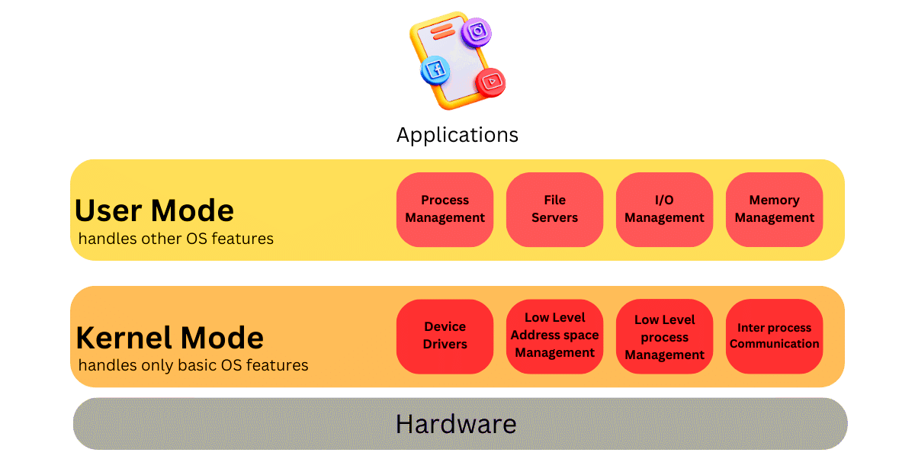
Hibrit-Çekirdek Yapı

Slide 20
Exo-Çekirdek Yapı
MIT tarafından geliştirilen bir işletim sistemidir.
Donanım kaynakları uygulama düzeyinde yönetilir.
İyileştirilmiş uygulama kontrolü sağlar.
Yönetimi güvenlikten ayırır.
Uygulamanın performansını artırır.
Uygulamaların özel bellek yönetim sistemi kullanmasına olanak tanır.

Slide 21
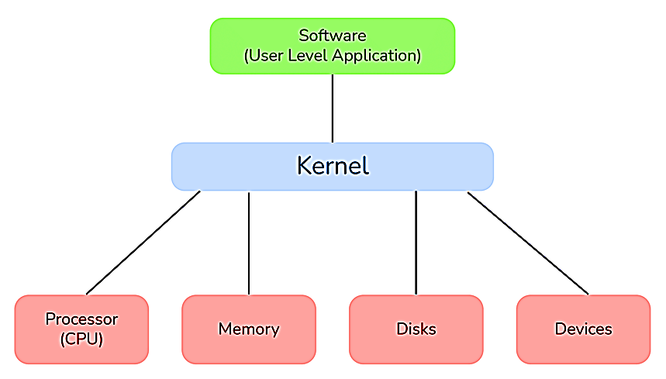
Exo-Çekirdek Yapı

Slide 22
Katmanlı Yapı
İşletim sistemi bir dizi katmana (seviye) bölünür.
En alt katman donanım, en üst katman kullanıcı arayüzüdür.
Her katman, alt seviyedeki katmanların işlevlerini kullanır.
Hata ayıklama ve sistem doğrulama kolaydır.
Hata sadece ilgili katmanda aranır.
Her katmanda veri değiştirilerek diğer katmana iletilir.

Slide 23
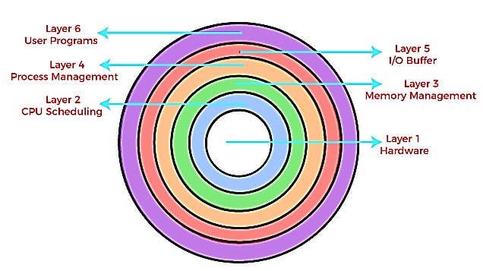
Katmanlı Yapı

Slide 24
Modüler Yapı
İşletim sistemi için en iyi yaklaşım olarak kabul edilir.
Çekirdek, yalnızca belirli temel bileşenlere sahiptir.
Hizmetler, çekirdeğe çalışma zamanında veya önyükleme sırasında modül olarak yüklenir.
Katmanlı yapıya benzer, çekirdek tanımlanmış arayüzlere sahip.
Bir modül başka bir modülü çağırabilir, katmanlı yapıdan daha esnek.
Örneğin, Solaris OS bu yapıya sahip.
Her modülün birbiriyle uyumlu olması zor!

Slide 25
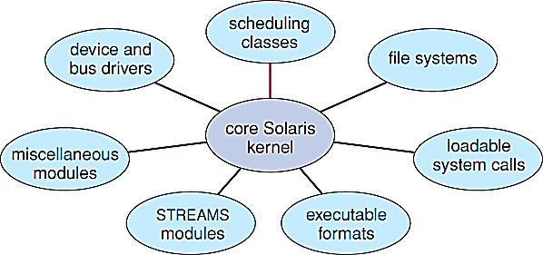
Modüler Yapı

Slide 26
Zamanlayıcı (timer)
Sonsuz döngü hatasını önlemek için kullanılır.
Belirli bir süre dolduğunda kesme yaratır.
  Fiziksel saat (clock) tarafından azaltılan bir sayaç tutulur.
  İşletim sistemi sayaca değer atar (ayrıcalıklı (privileged) talimat).
  Sayaç sıfır olduğunda kesme üretilir.
  İşletim sistemi kontrolü tekrar kazanır.
  Kendisine ayrılan süreyi aşan görevleri sonlandırır.

Slide 27
Süreçler / İşlemler
İşletim sistemi tarafından yürütülen programlardır.
Bir programın çalıştırılabilmesi için gerekli tüm bilgiyi tutar.
Süreç tablosunda tutulurlar.
İşletim sistemi tarafından atanmış kaynaklar (bellek, CPU) ile ilişkilidir.
Diğer süreçler ile konuşabilirler (IPC).
Bellekte saklanır ve yürütülürler.
Adres uzayı ile ilişkilidir.
Adres uzayı: yürütülebilir program, programın verileri ve yığını
Yazmaçlar, dosyalar, alarmlar, ilgili süreçler…

Slide 28
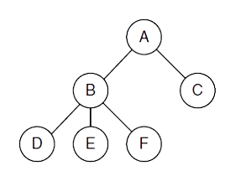
Süreçler
Süreç ağacı.
A süreci, B ve C olmak üzere 2 çocuk süreç başlatır.
B süreci D, E ve F olmak üzere 3 çocuk süreç başlatır.

Slide 29
Adres Uzayı
Bir süreç tarafından kullanılan bellek alanı.
Bellekte aynı anda birden çok süreç bulunur.
Bazı süreçler, fiziksel olarak mevcut olandan fazla belleğe ihtiyaç duyar.
Bu durumda, sanal bellek (virtual memory) kavramı devreye girer.

Slide 30
Dosyalar
Verileri kalıcı olarak depolayan birimler.
Dosyalar, veri, metin, resim, video, ses ve diğer türlerde olabilir.
İşletim sistemi tarafından yönetilir.
İşletim sistemi tarafından belirlenen dizin yapısına göre saklanır.
Kullanıcılar tarafından erişilebilir, okunabilir, yazılabilir veya silinebilir.
Blok tabanlı (disk), karakter tabanlı (yazıcı, modem) olabilir.

Slide 31
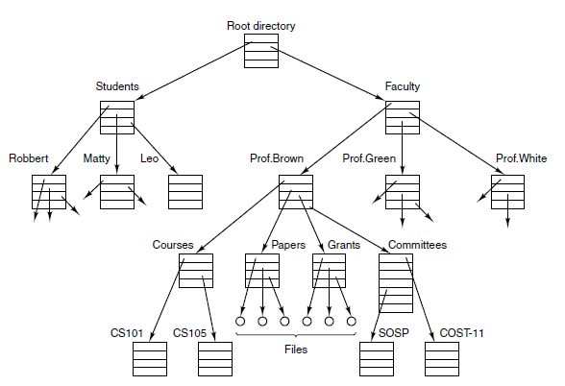
Dosyalar
Örnek dosya sistemi.

Slide 32
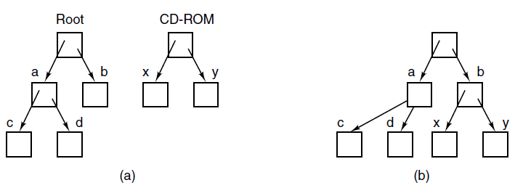
Dosyalar - Bağlama İşlemi
Bağlamadan (mount) önce, CD-ROM'daki dosyalara erişilemez.
Bağlandıktan sonra, dosya hiyerarşisinin bir parçasıdırlar.

Slide 33
Dosya Bağlama (mount)
mount, dosya sistemlerini bağlamak ve yönetmek için kullanılan komut.
Yeni bir depolama birimini sistem içine entegre eder.
mount /dev/sdb1 /mnt - /dev/sdb1'i /mnt dizinine bağlar.
ro (read-only): Salt okunur bağlama.
rw (read-write): Okuma ve yazma izni ile bağlama.

Slide 34
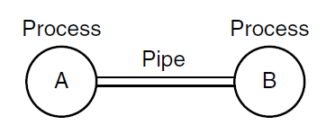
Dosyalar
2 işlem boru hattı (pipe) ile bağlanmış.
Boru hattı, iki işlemi birbirine bağlar.
Veri gönderip alarak iletişim kurmalarını sağlayan tek yönlü veri kanalıdır.
Anonim (anonymous), ata ve çocuk işlemler arasında IPC için kullanılır.
Adlandırılmış (named), iki ayrı işlem arasında IPC için kullanılır.

Slide 35
Boru Hattı Örneği (pipe)
ls -l | grep "anahtar_kelime"
ls komutu ile listelenen dosya/dizinlerin çıktısı,
grep komutu ile filtrelenir,
anahtar kelimeyi içeren satırlar ekrana yazdırılır.
ls -l, çıktıyı bir pipe (|) aracılığıyla grep komutuna iletir.

Slide 36
Sistem Çağrıları
İşletim sistemi tarafından sağlanan hizmetlere erişmek için kullanılır.
  Örneğin, dosya işlemleri, bellek yönetimi, zaman hizmetleri, vb.
İşletim sistemi tarafından tanımlanmış bir arayüze göre gerçekleştirilir.
Uygulamalar tarafından kullanılır, işletim sistemi tarafından yürütülür.
Sistemden sisteme farklılık gösterir, ancak temel kavramlar benzerdir.

Slide 37
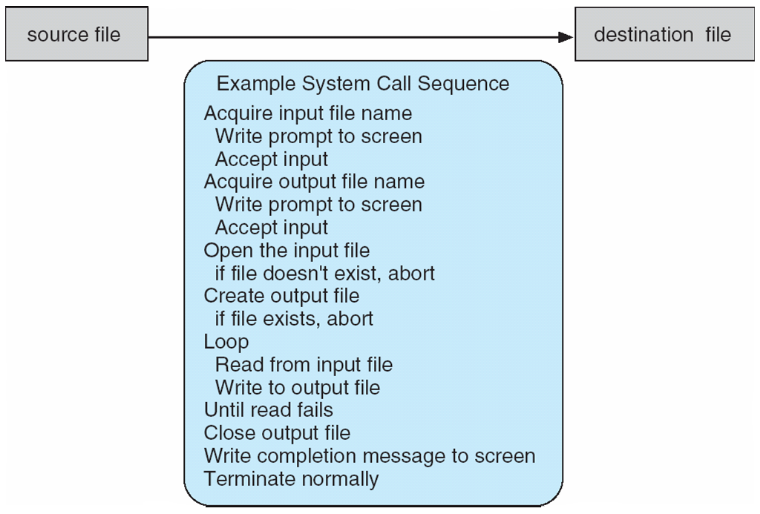
Örnek Sistem Çağrısı
Bir dosyanın içeriğinin başka bir dosyaya aktarılması

Slide 38
Örnek Sistem Çağrısı
#include <unistd.h> // Header, read ve write fonksiyonlarını içerir
#include <stdio.h> // Standard I/O fonksiyonlarını içerir
int main() {
char buffer[100]; // Kullanıcı girdisini saklayan tampon
// 0 parametresi standart girişi (stdin) temsil eder
ssize_t bytesRead = read(0, buffer, sizeof(buffer));
if (bytesRead == -1) {
perror("okuma hatası");
return 1; // Hata kodu döndür
}
return 0; // Program başarıyla tamamlandı
}

Slide 39
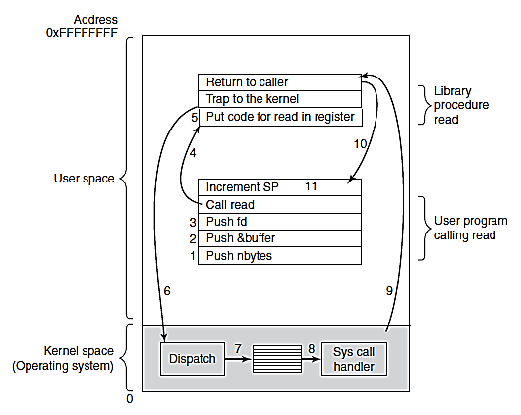
Sistem Çağrıları
read(fd, buffer, nbytes) sistem
çağrısının adım adım gösterimi.

Slide 40
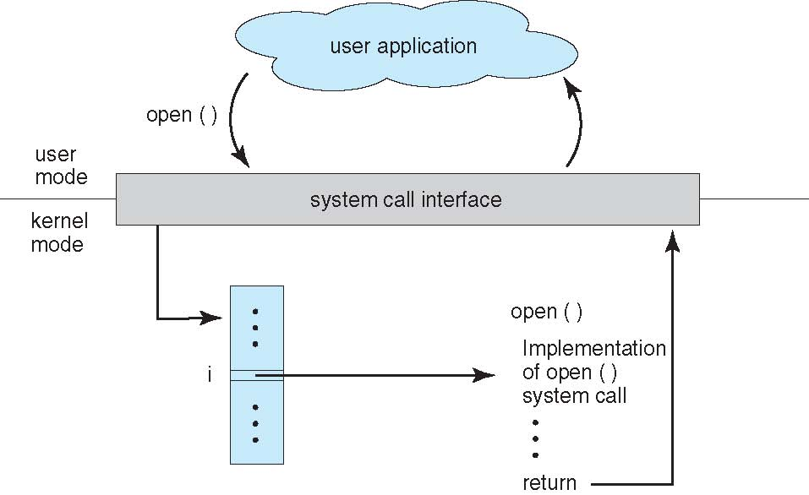
Sistem Çağrıları
.

Slide 41
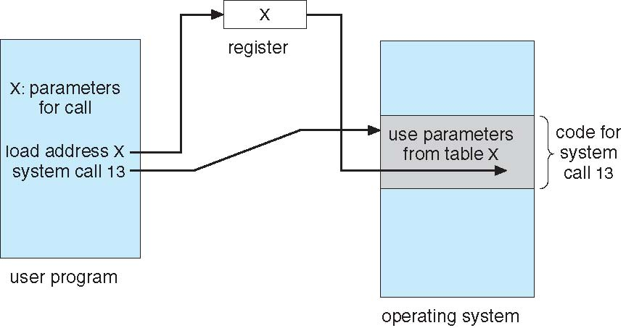
Sistem Çağrıları – Parametre Aktarımı
.

Slide 42
Örnek Sistem Çağrısı
#include <unistd.h> // Header, write fonksiyonunu içerir
int main() {
// yazdırma işlemi için write sistem çağrısı
// 1 parametresi standart çıkışı (stdout) temsil eder
write(1, "Merhaba, Dünya!\n", 15);
return 0; // Program başarıyla tamamlandı
}

Slide 43
Sistem Çağrıları – Süreç Yönetimi
Başlıca POSIX sistem çağrıları. Hata durumunda -1 döner.
pid: işlem kimliği (process identifier).
s: geri dönüş kodu (return code).
Çağrı | Tanım
pid = fork() | Ata süreç ile aynı bir alt süreç oluşturur.
pid = waitpid(pid, &statloc, options) | Çocuk sürecin sonlanmasını bekler.
s = execve(name, argv, environp) | Bir sürecin ana görüntüsünü değiştirir.
exit(status) | Süreci yürütmeyi durdurur ve durumu geri döndürür.

Slide 44
Sistem Çağrıları – Dosya Yönetimi
fd: dosya tanıtıcı (file descriptor),
n: bayt sayısı,
position: dosya içinde görece konum (offset).
Çağrı | Tanım
fd = open(file, how,...) | Okuma, yazma veya her ikisi için bir dosya açar.
s = close(fd) | Açık bir dosyayı kapatır.
n = read(fd, buffer, nbytes) | Bir dosyadan arabelleğe veri okur.
n = write(fd, buffer, nbytes) | Arabellekten bir dosyaya veri yazar.
position = lseek(fd, offset, whence) | Dosya işaretçisini hareket ettirir.
s = stat(name, &buf) | Bir dosyanın durum bilgisini alır.

Slide 45
Sistem Çağrıları – Dizin Yönetimi
.
Çağrı | Tanım
s = mkdir(name, mode) | Yeni bir dizin oluşturur.
s = rmdir(name) | Boş bir dizini kaldırır.
s = link(name1, name2) | name1'i işaret eden name2 adında girdi oluşturur.
s = unlink(name) | Bir dizin girdisini kaldırır.
s = mount(special, name, flag) | Bir dosya sistemini bağlar.
s = umount(special) | Bir dosya sisteminin bağlantısını kaldırır.

Slide 46
Sistem Çağrıları
seconds: geçen süre
Çağrı | Tanım
s = chdir(dirname) | Çalışma dizinini (working directory) değiştirir.
s = chmod(name, mode) | Bir dosyanın koruma (mode) bitlerini değiştirir
s = kill(pid, signal) | Bir sürece sinyal gönderir.
seconds = time(&seconds) | 1 Ocak 1970'ten bu yana geçen süreyi döndürür.

Slide 47
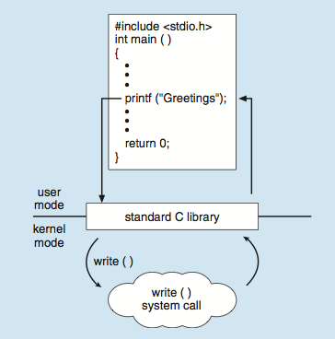
Standart C Kütüphanesi
.

Slide 48
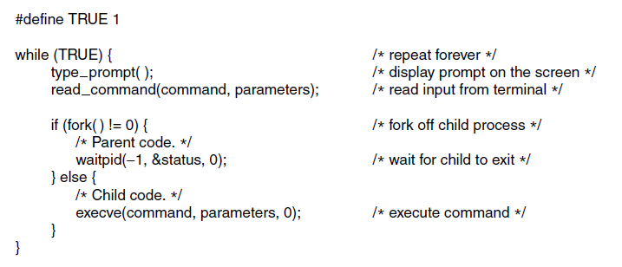
Süreç Yönetimi

Slide 49
fork Çağrısı
Paralel yürütme ve süreç oluşturma için kullanılır.
Ata ve çocuk süreçler,
  aynı program kodunu paylaşırlar,
  farklı bellek adres uzaylarına sahiptirler.
fork çağrısı ile bir süreç, bir çocuk süreci oluşturur.
Ata süreç, oluşturulan çocuk sürecin PID'sini (process id) alır.

Slide 50
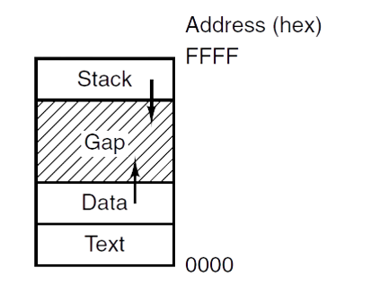
Süreçlerin Bellek Yönetimi
Süreçler 3 kesime sahiptir. metin, veri, yığın.
Yığın, süreç için gerekli olan parametreler, yerel
değişkenler ve fonksiyon dönüş adresleri gibi geçici
verileri saklar.
Veri, genel ve statik değişkenlerin yanı sıra dinamik
olarak ayrılmış belleği depolar. Tüm iş parçacıkları arasında paylaşılır.
Metin, sürecin talimatlarını uygulayan makine kodunu tutar. Salt
okunurdur ve sürecin tüm iş parçacıkları arasında paylaşılır. Talimatları
yürütmek için CPU tarafından kullanılır.

Slide 51
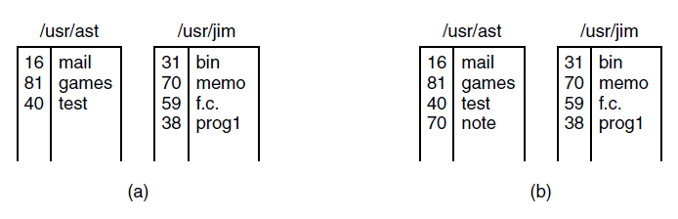
Dizin Yönetimi
usr/jim/memo, /usr/ast dizinine bağlanmadan önce.
/usr/ast/note adı ile bağlandıktan sonra.

Slide 52
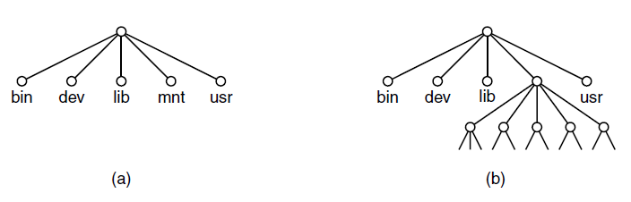
Dizin Yönetimi
Bağlamadan (mount) önce
/mnt dizinine bağladıktan sonra

Slide 53
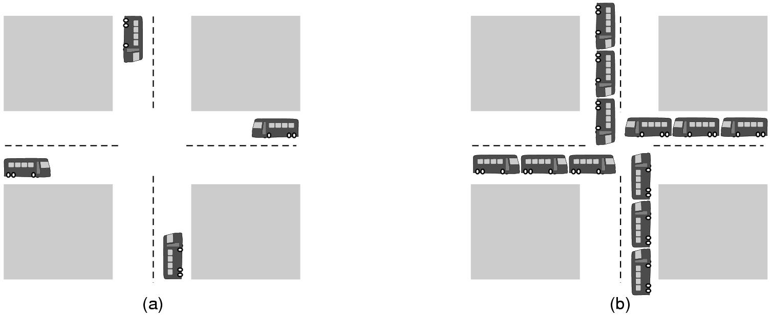
Kilitlenme (Deadlock)
Potansiyel kilitlenme
Gerçekleşmiş kilitlenme

Slide 54
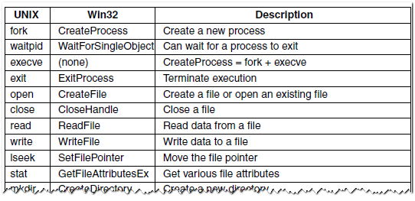
The Windows Win32 API

Slide 55
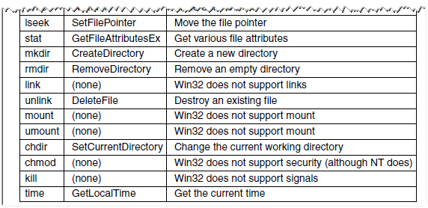
The Windows Win32 API

Slide 56

Simetrik Çoklu İşlemci Mimarisi
.

Slide 57

Çift Çekirdekli İşlemci Mimarisi
.

Slide 58
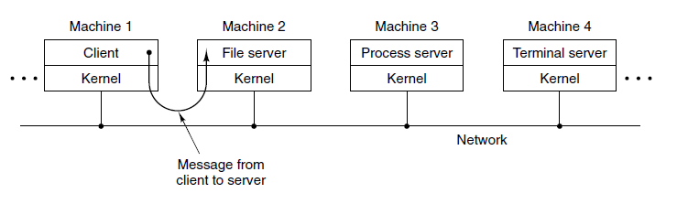
İstemci Sunucu Modeli

Slide 59
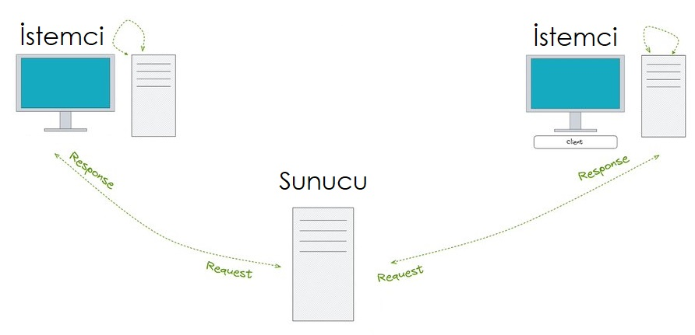
İstemci Sunucu Modeli
.

Slide 60
Sanal Makineler
Aynı fiziksel donanım üzerinde eş zamanlı olarak çalışan birden çok farklı işletim sistemine, bağımsız donanım gibi görünen bir arayüz sağlar.
Her işletim sistemi, kendi CPU, RAM, I/O aygıtları, sabit diskler gibi kaynaklara erişimi ve kontrolü olduğuna inanır.
Farklı işletim sistemlerine sahip sanal makineler, aynı donanım üzerinde çalışabilir.

Slide 61
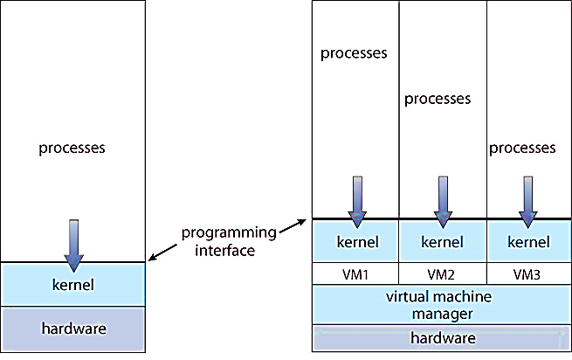
Sanal Makineler

Slide 62
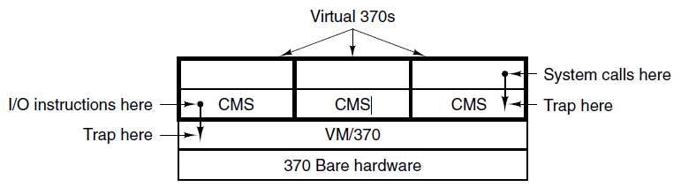
Sanal Makine Yapısı

Slide 63
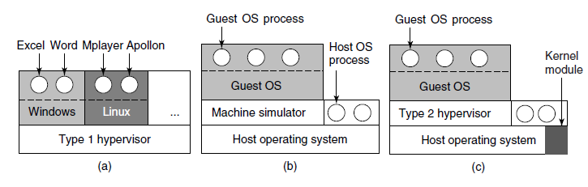
Sanal Makine Yapısı
(a) Tip 1 hipervizör (sanal makine yöneticisi) (b) Yalın tip 2 hipervizör. (c) Pratik tip 2 hipervizör.

Slide 64
Tip 1 Hipervizör (Type 1 Hypervisor)
İşletim sisteminden bağımsız doğrudan donanım üzerinde çalışır.
Sanal makineleri yöneten bir sanallaştırma yazılımıdır.
Fiziksel sunucuları sanal makinelerle bölme ve yönetme ihtiyacı için.
Kaynakların daha etkin bir şekilde kullanılması ve izlenmesi amacıyla.
Genellikle "bare-metal" hipervizör olarak adlandırılır.
Veri merkezlerinde fiziksel sunucuları sanal makinelere bölme ve yönetme.
VMware ESXi: Endüstri lideri, geniş özelliklere sahip
Microsoft Hyper-V Server: Microsoft'un ücretsiz çözümü
Xen: Açık kaynaklı ve ölçeklenebilir

Slide 65
Tip 2 Hipervizör (Type 2 Hypervisor)
Bir işletim sistemi üzerinde çalışır.
Sanal makineleri yöneten bir sanallaştırma yazılımıdır.
Kişisel bilgisayarlar veya geliştirme ortamları için sanallaştırma ihtiyacı.
Genellikle "hosted" hipervizör olarak adlandırılır.
Tip 1 hipervizörlere göre daha düşük performans sunar.
İşletim sistemi bağımsızlığı sağlar.
Oracle VirtualBox: Ücretsiz ve açık kaynaklı, geniş platform desteği.
VMware Workstation: Profesyonel kullanım, gelişmiş özelliklere sahip.
Parallels Desktop: macOS üzerinde kullanılır.

Slide 66
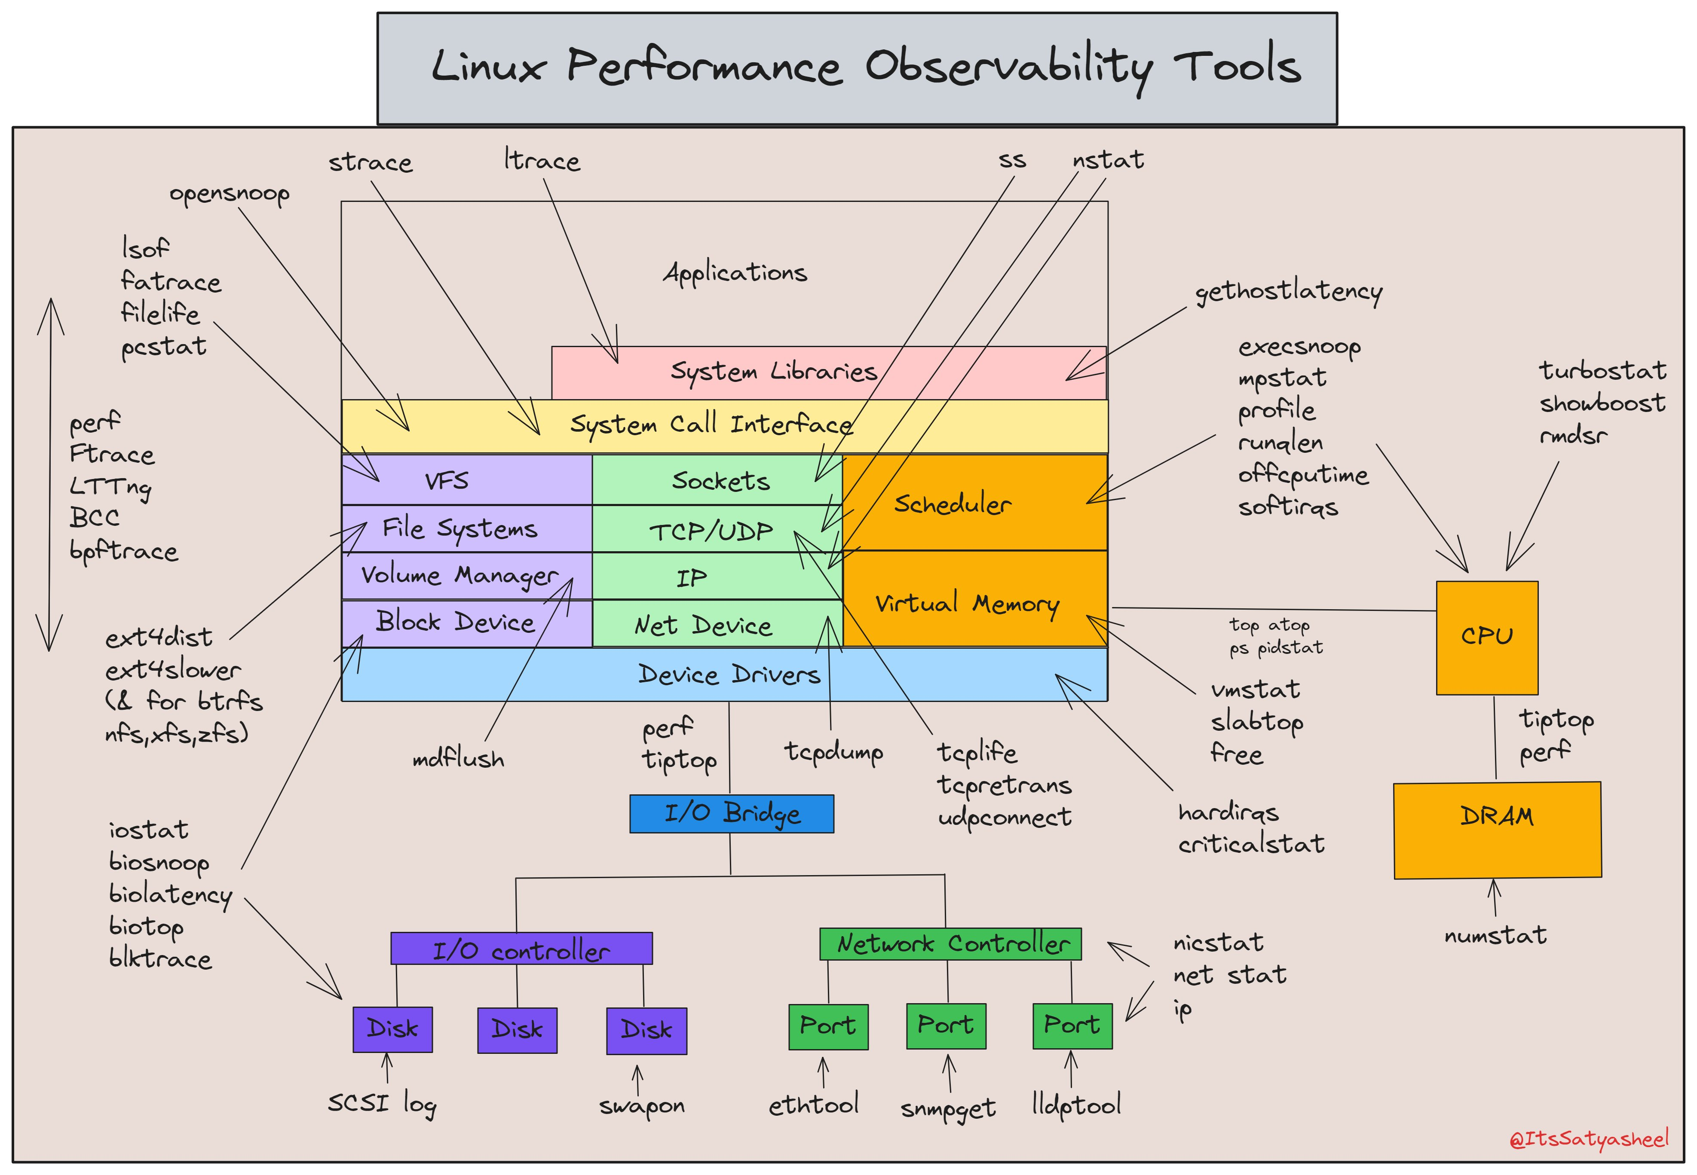

Slide 67
SON

